Slide 1
跨境电商业务介绍
立足河北，连接世界，助力本地企业拓展全球市场
一戈河北科技有限责任公司
官网：https://eagleyige.cn

Slide 2
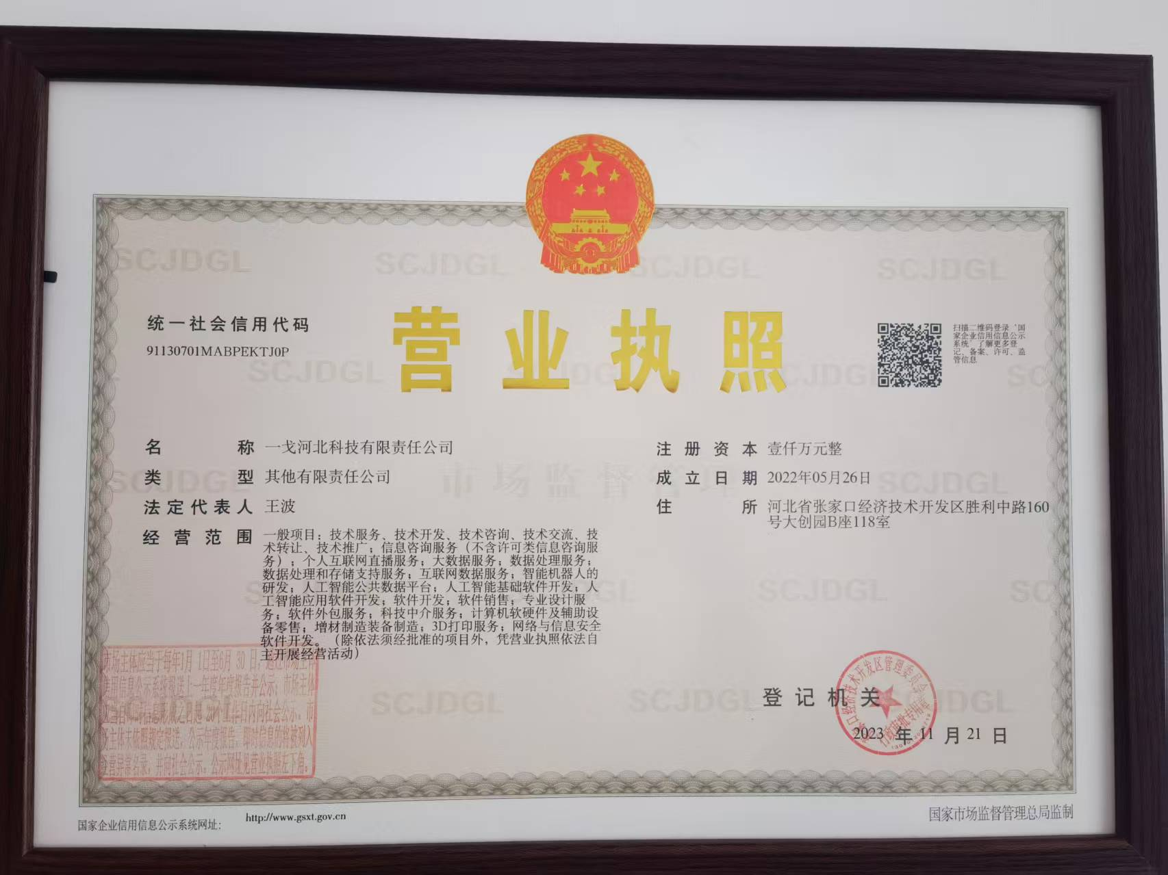
公司概况
一戈河北科技有限责任公司，于2022年5月26日在河北省张家口市正式成立，注册资本1000万元人民币。作为一家专注于软件与信息技术服务的高新技术企业，我们凭借前瞻性视野与创新技术，致力于在全球市场中，通过跨境电商赋能企业，并以人工智能（AI）重塑智能商业未来。

Slide 3
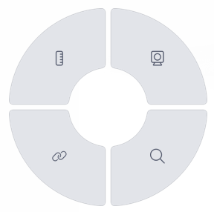
跨境/外贸技术服务
数字人社媒全域营销拓客
海外投流拓客
降低营销成本50%以上，提升内容影响力，实现精准用户触达，平均互动率提升35%
持续监控和调整广告策略，确保投放效果和投资回报，平均ROI提升40%
邮件EDM营销拓客
独立站搭建及SEO优化
低成本高效率的客户触达方式，平均开信率提升28%，转化率提升35%，客户忠诚度显著提升
建立品牌自有阵地，降低对第三方平台的依赖，获取稳定高质量的自然流量，平均流量提升60%以上

Slide 4
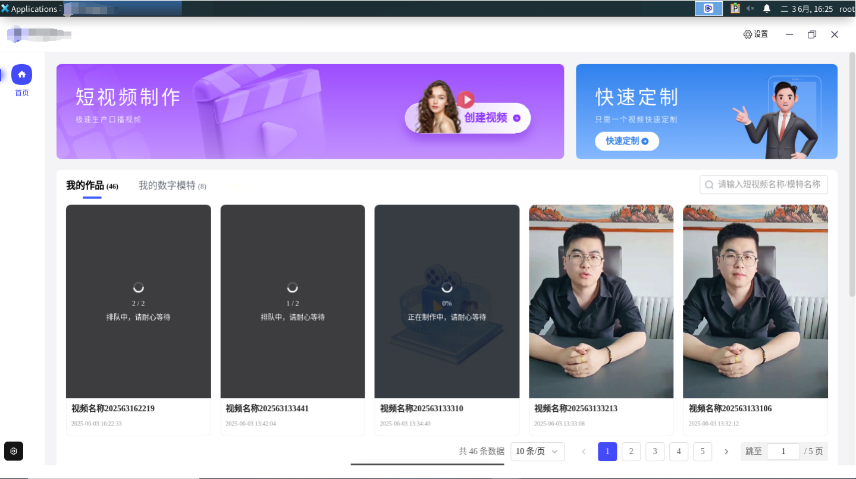
数字人社媒全域营销拓客
利用前沿数字人技术与社交媒体平台相结合，实现高效、规模化的海外市场内容营销与获客
AI数字人定制与应用
真实 主播，多国语言，多场景应用
多平台覆盖
Facebook, Instagram, TikTok, YouTube等主流社交媒体全覆盖
内容多样化与个性化
多语言创意文案、视频脚本，大幅提升内容生产效率和吸引力

Slide 5
海外精准投流拓客
多渠道广告投放
AI驱动广告优化
Google Ads, Meta Ads, TikTok Ads等
主流平台一站式管理，覆盖全球主要市场
智能竞价、受众分析、素材A/B测试、
效果归因，持续优化投放效果
精准人群画像
ROI最大化
基于大数据分析进行用户行为、兴趣、
地域等多维度画像，提高广告精准度
持续监控和调整广告策略，确保投放效果和
投资回报，平均ROI提升40%

Slide 6
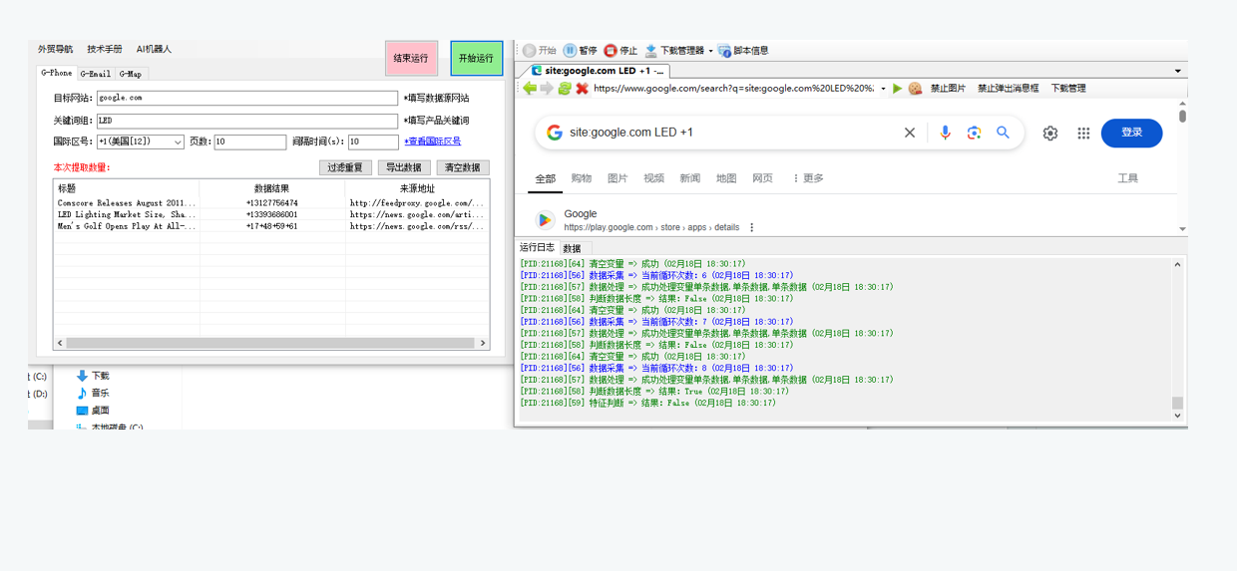
智能EDM邮件营销拓客
AI目标网站邮箱/电话采集
精准邮件列表管理
自动化营销流程

Slide 7
独立站建设与SEO赋能
定制化设计与开发
响应式设计，符合海外用户体验习惯，支持多语言、多货币
安全与稳定性
全球CDN加速，SSL安全证书，数据备份与恢复方案
站外SEO策略
外链建设、社交媒体信号、内容营销，提升域名权重
站内SEO优化
关键词研究、内容优化、技术SEO（网站结构、速度、移动友好性）

Slide 8
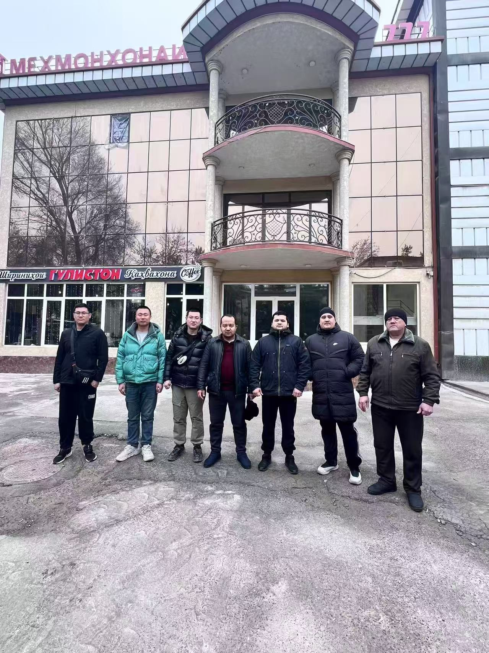
Google Ads与SEM推广营销
专注于Google搜索引擎营销（SEM），包括付费广告（Google Ads）和自然搜索优化，全面覆盖搜索流量
Google Ads广告管理
搜索广告、展示广告、购物广告、视频广告等全系列投放
关键词策略与优化
精准定位目标受众的搜索意图，提高点击率
AI智能出价与预算管理
基于机器学习的智能竞价系统，优化广告投放效率
我们和海外代理

Slide 9
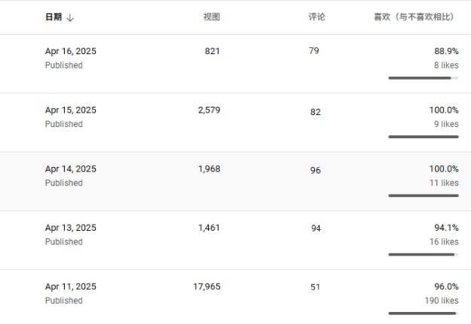
案例分享---社媒拓客
无限拓展： AI数字人支持百余种语言和口音，助您轻松跨越语言障碍，无缝进入全球市场。
成本效率： 大幅削减传统视频制作的人力、时间与财务成本，实现营销内容的快速迭代与规模化生产。
智能定制： 根据目标市场文化、用户偏好和营销目标，智能生成个性化视频内容，提升用户参与度与转化率。
全域覆盖： 视频内容可广泛应用于TikTok、YouTube、Facebook、Instagram等全球主流社交媒体平台。
打造专属数字人IP： 为您的品牌量身定制具有独特形象、声音和风格的数字人，构建可长期运营的虚拟品牌代言人或专家IP，增强品牌亲和力与用户粘性。
图中为中亚俄语二手汽车视频播放和评论截图

Slide 10
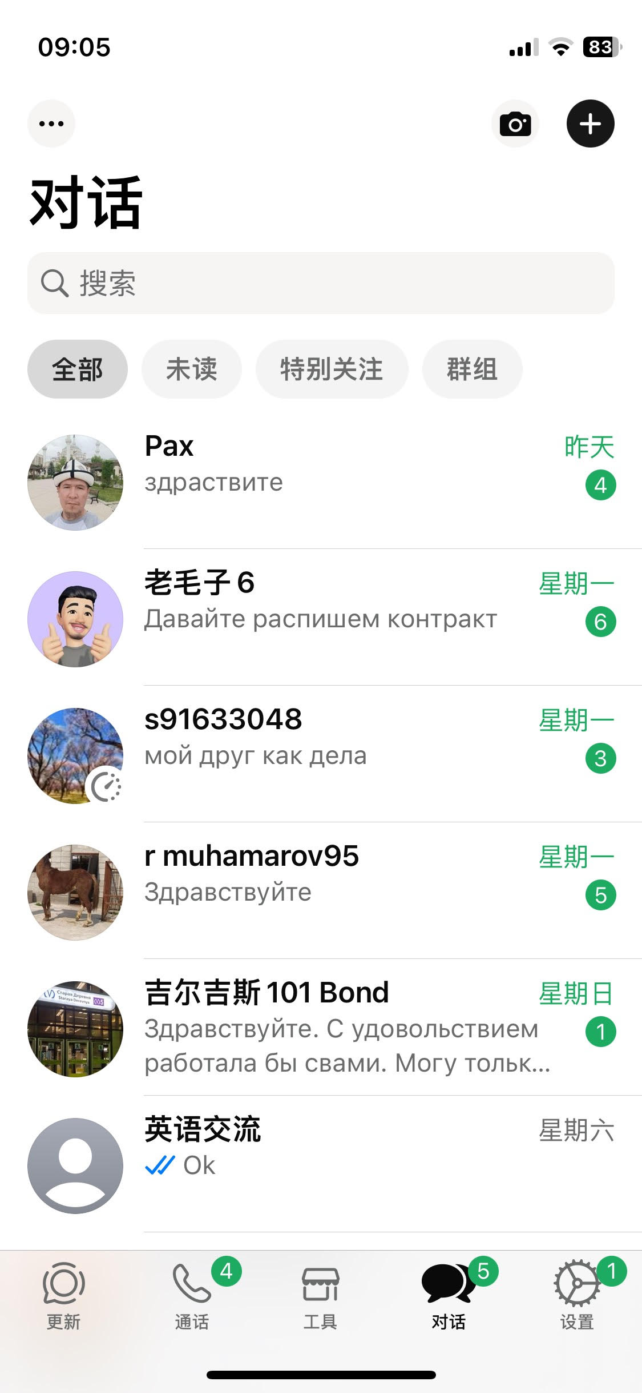
案例分享---广告投放
我们的双引擎战略：
1. Facebook & TikTok 终端客户拓客
策略： 制定定制化的广告创意与投放策略。
内容： 制作本地化、高吸引力的视频/图文内容，引发用户共鸣，实现高效品牌曝光和销售线索转化。
效果： 快速提升品牌知名度，直接获取大量目标客户，驱动线上销售增长。
图片为真实客户进线询问
图片为facebook的广告覆盖人数

Slide 11
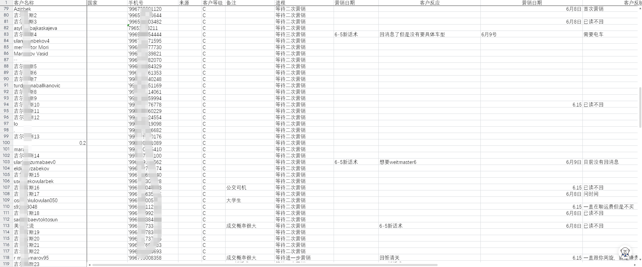
案例分享---广告投放
2. Facebook & TikTok 寻找海外代理
策略： 识别具备潜力的本地分销商、渠道商或行业合作伙伴。
内容： 设计针对代理商的招募广告、合作方案宣传，通过社群互动建立初步联系。
赋能： 借助平台影响力，展示企业实力与合作优势，吸引高质量的本地合作伙伴加盟，加速市场本地化运营。
图片为客户进线统计表与营销进度

Slide 12
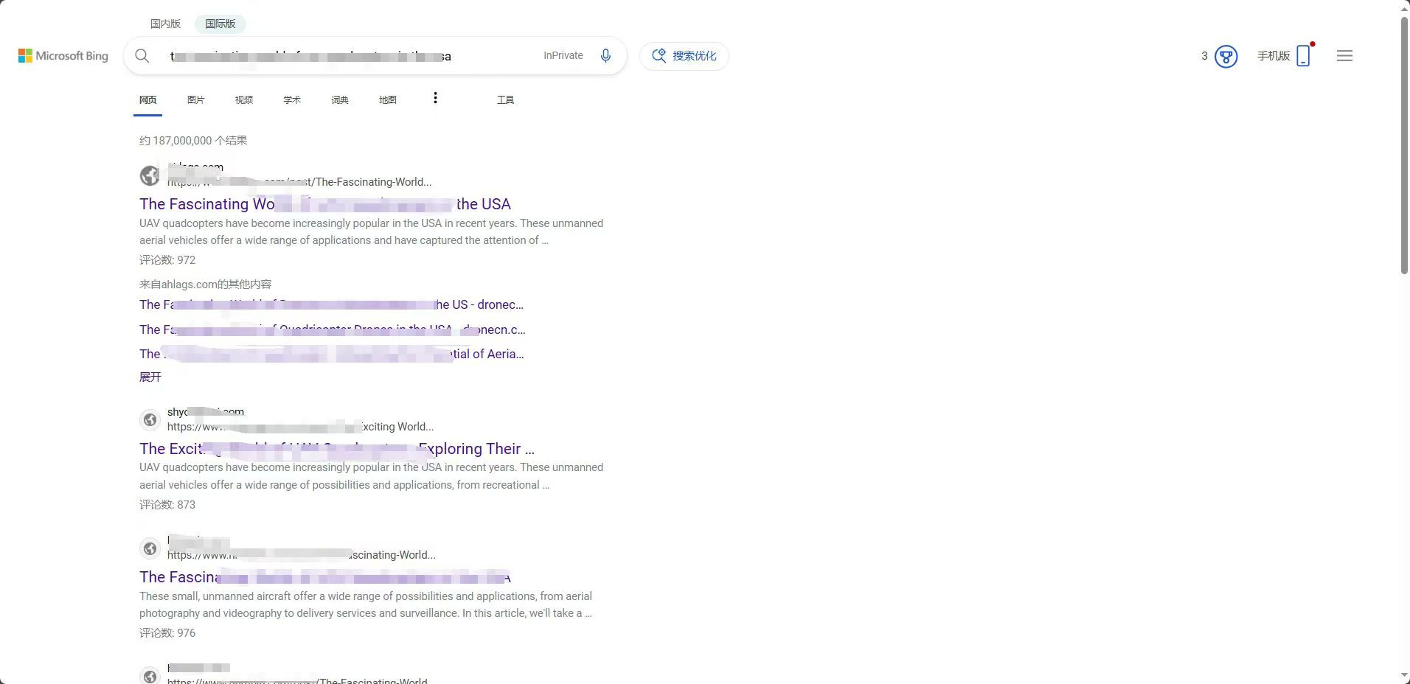
案例分享---SEO营销
客户无人机网站SEO取得的显著成果
品牌背书强化： 网站成为品牌与产品的权威发布和展示平台，显著提升了品牌专业度和市场信任度。
长尾关键词霸屏： 经过持续SEO优化，数千个高价值长尾关键词成功霸占bing搜索结果前5页，大幅提升了品牌在细分领域的可见度。
自然流量井喷： 独立站每日自然搜索流量持续攀升，每日通过自然搜索渠道进线的客户询盘量稳定突破500+。
营销效率提升： 大幅降低对付费广告的依赖，单位获客成本显著降低，实现营销投入产出比的飞跃。

Slide 13
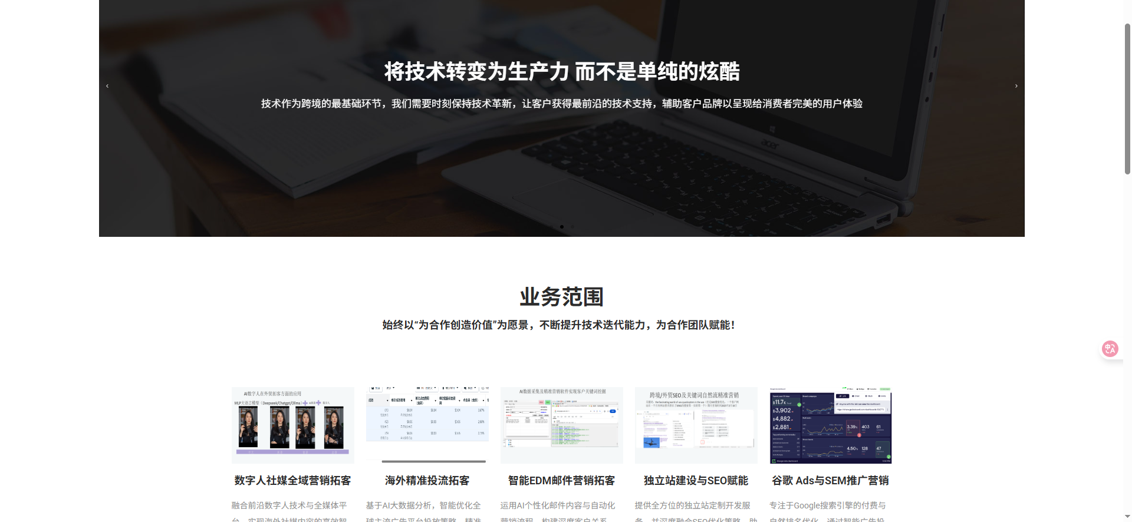
联系我们
电话咨询
王经理
13121400070/13015240431（微信同号）
电子邮件
yigekeji1121@outlook.com
官方网站
https://eagleyige.cn
了解更多详细信息

Slide 14
感谢聆听！期待与您的合作

